Slide 1
Искусство XIX века в поисках новой картины мира
Учитель истории и обществознания
Смирнова Нинель Николаевна

Slide 2
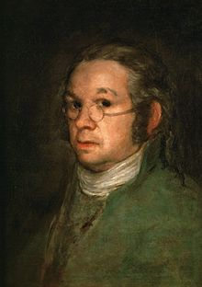
Франсиско Гойя (1746-1828)

Slide 3
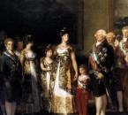
Ф. Гоя «Портрет королевской семьи Карлоса 4»

Slide 4
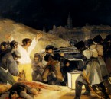
Ф. Гойя «Расстрел повстанцев в ночь на 3 мая 1808 г.»

Slide 5
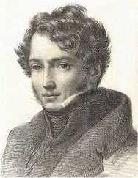
Теодор Жерико (1791 - 1824)

Slide 6
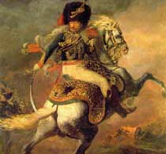
Т. Жерико «Офицер конных егерей, бросающийся в атаку»

Slide 7
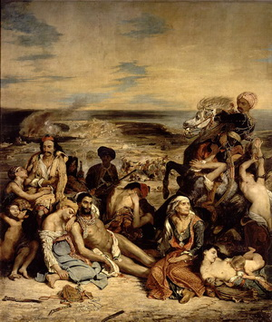
Т. Жерико «Резня в Хиосе»

Slide 8
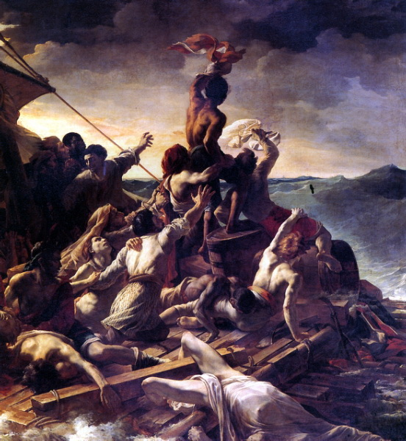
Т. Жерико «Плот «Медузы»»

Slide 9
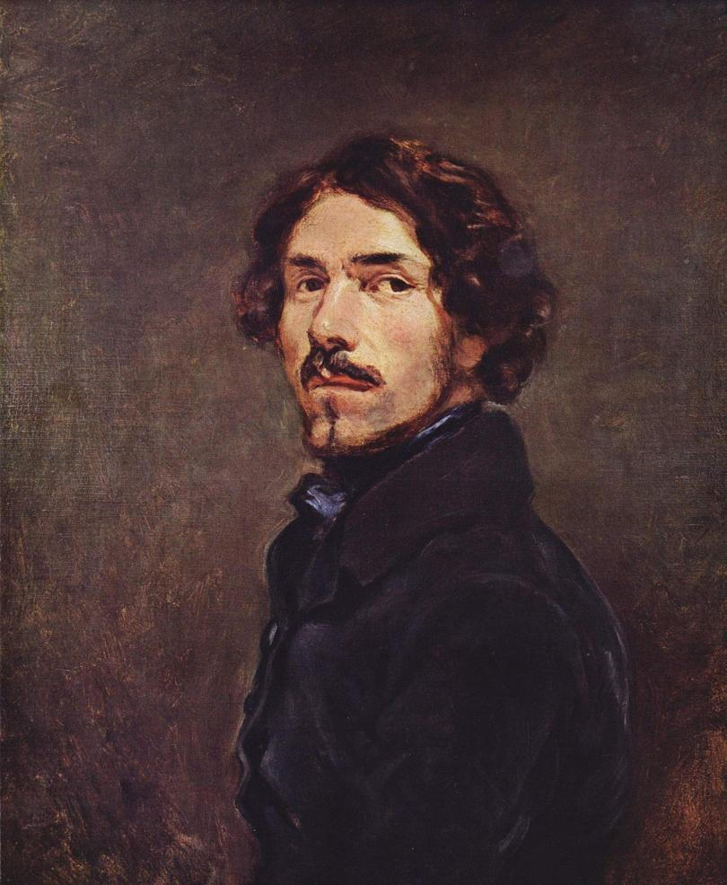
Эжен Делакруа (1798-1863)

Slide 10
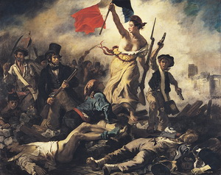
Э. Делакруа «Свобода, ведущая народ»

Slide 11
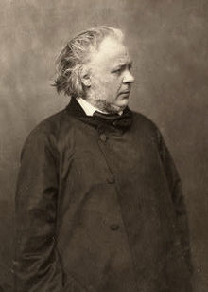
Оноре Домье (1808 - 1879)

Slide 12

О.Домье «Убийство на улице Транснонен»

Slide 13
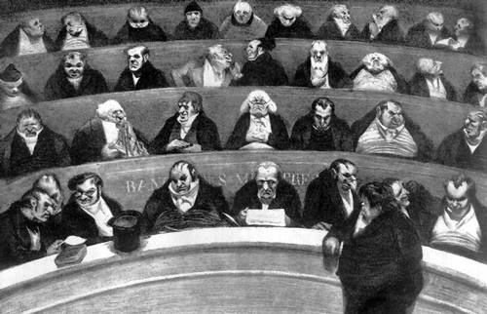
О. Домье «Законодательное чрево»

Slide 14
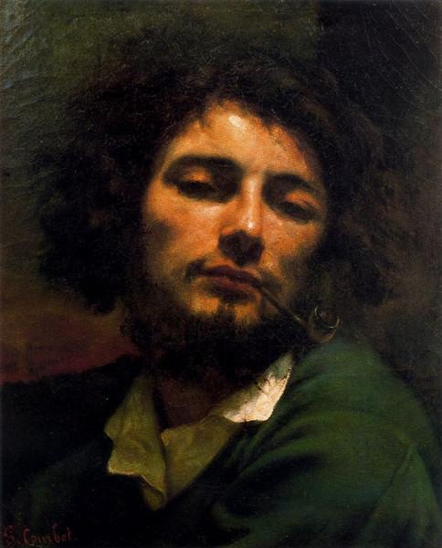
Гюстав Курбе (1819 - 1877)

Slide 15
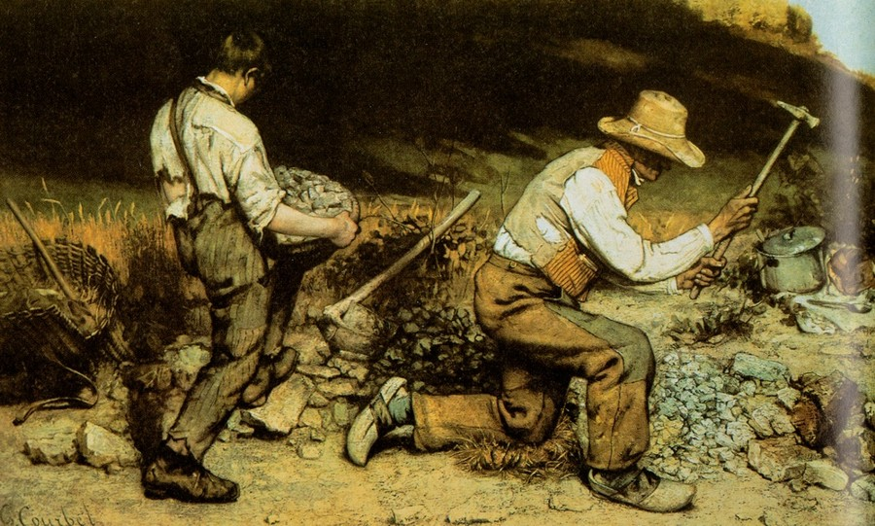
Г. Курбе «Дробильщики камня»

Slide 16
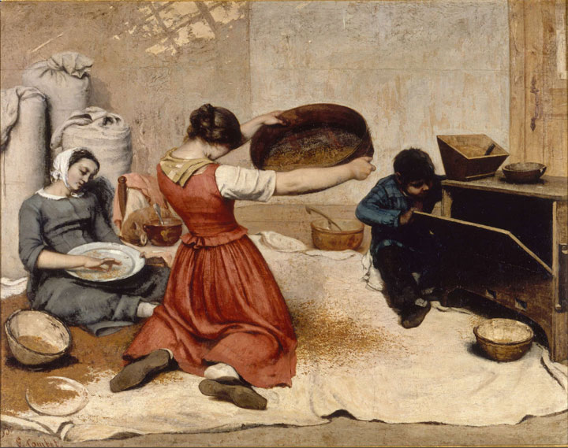
Г. Курбе «Веяльщицы»

Slide 17
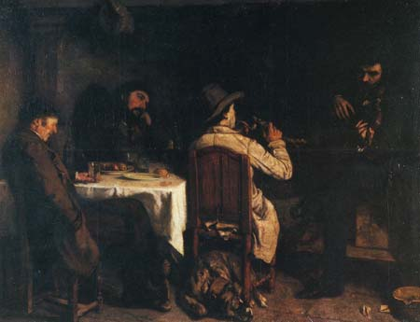
Г. Курбе «Послеобеденный отдых в Орнане»

Slide 18
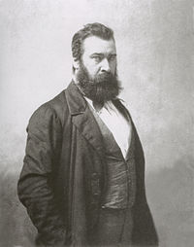
Жан Милле (1814-1875)

Slide 19
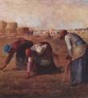
Ж. Милле «Сборщицы колосьев»

Slide 20
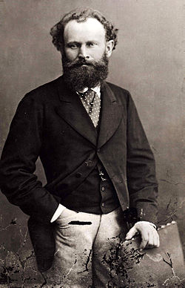
Эдуард Мане (1823-1883)

Slide 21

Э. Мане «Завтрак на траве»

Slide 22

Э. Мане «Портрет Золя»

Slide 23
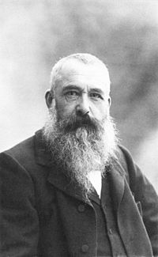
Клод Моне (1840-1926)

Slide 24

К.Моне «Впечатление»

Slide 25
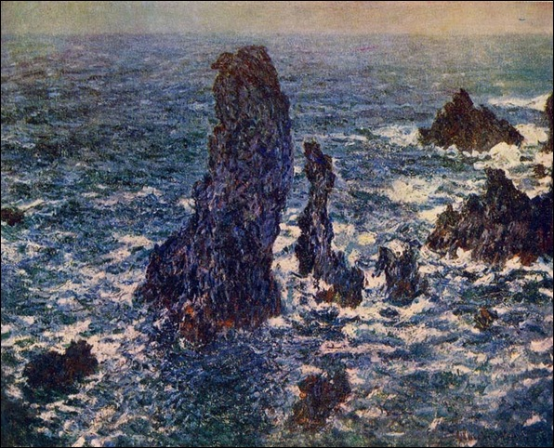
К. Моне «Скалы в Бель-Иль»

Slide 26
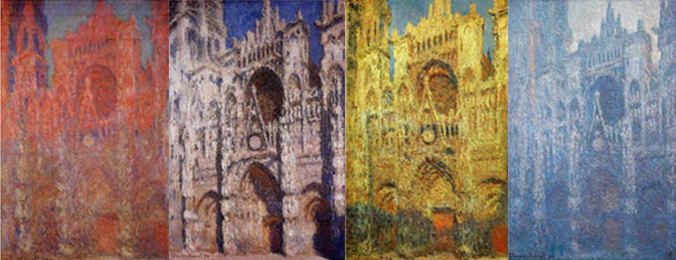
К. Моне «Руанский собор»

Slide 27
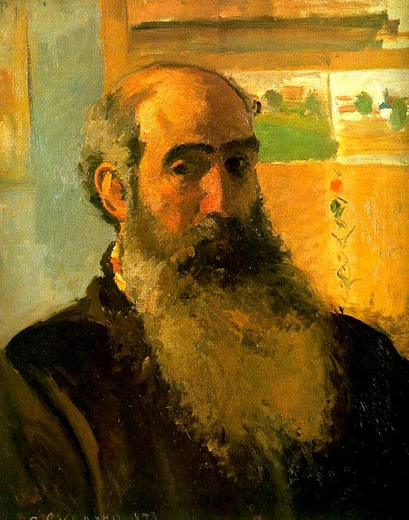
Камиль Писсарро (1830-1903)

Slide 28
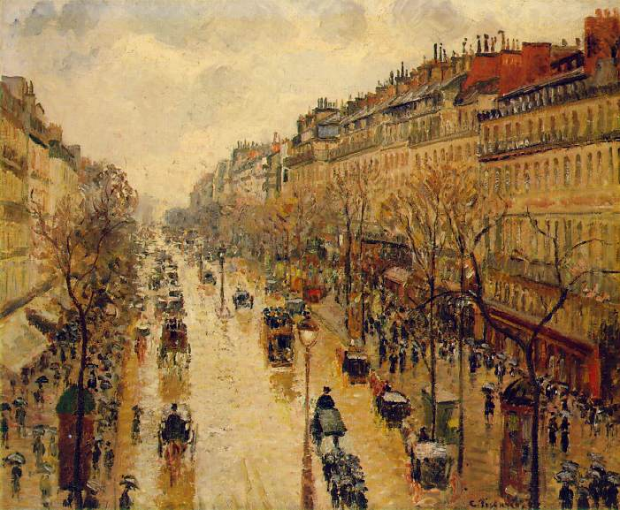
К. Писсарро «Бульвар Монмартр в Париже»

Slide 29
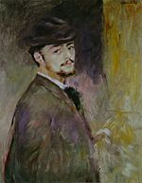
Огюст Ренуар (1841-1919)

Slide 30
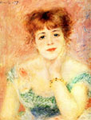
О. Ренуар «Портрет Жанны Самари»

Slide 31
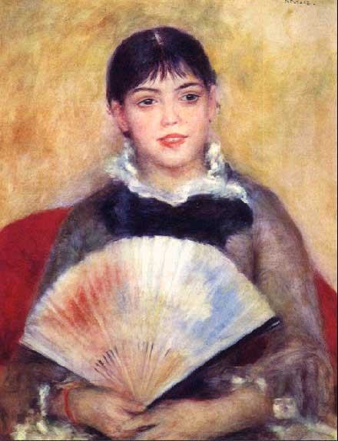
О. Ренуар «Девушка с веером»

Slide 32
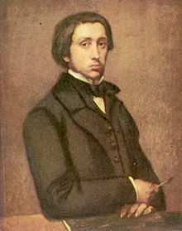
Эдгар Дега (1834 - 1917)

Slide 33
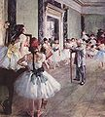
Э. Дега «Уроки танцев»

Slide 34
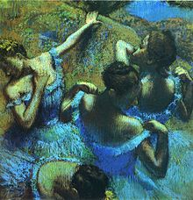
Э. Дега «Голубые танцовщицы»

Slide 35
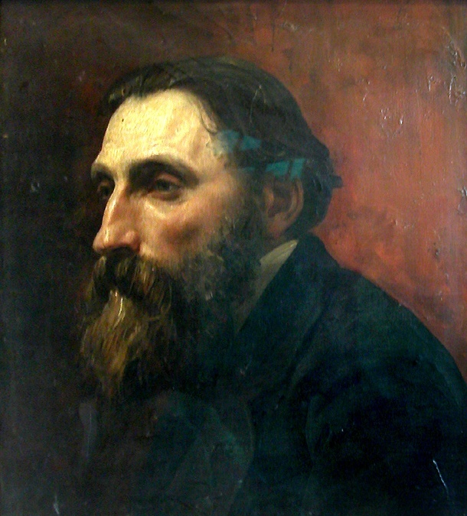
Огюст Роден (1840-1917)

Slide 36
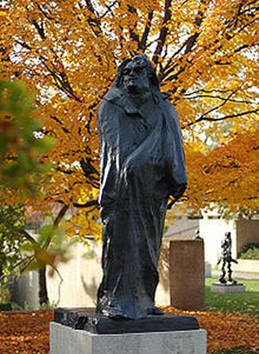
О. Роден «Бальзак»

Slide 37
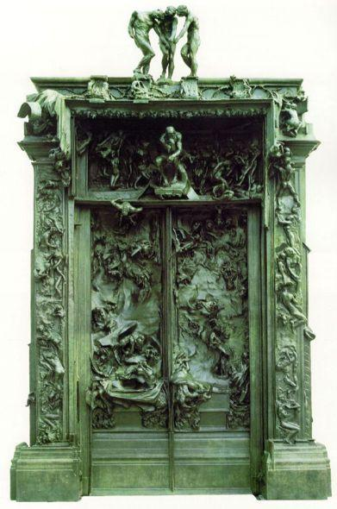
О. Роден «Врата ада»

Slide 38
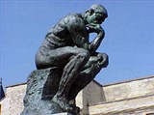
О. Роден «Мыслитель»

Slide 39
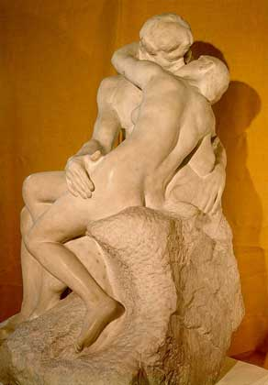
О.Роден «Поцелуй»

Slide 40
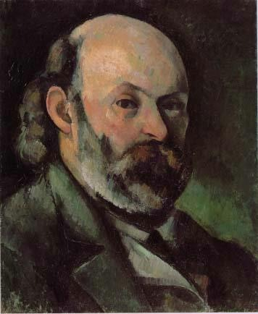
Поль Сезанн (1839-1906)

Slide 41
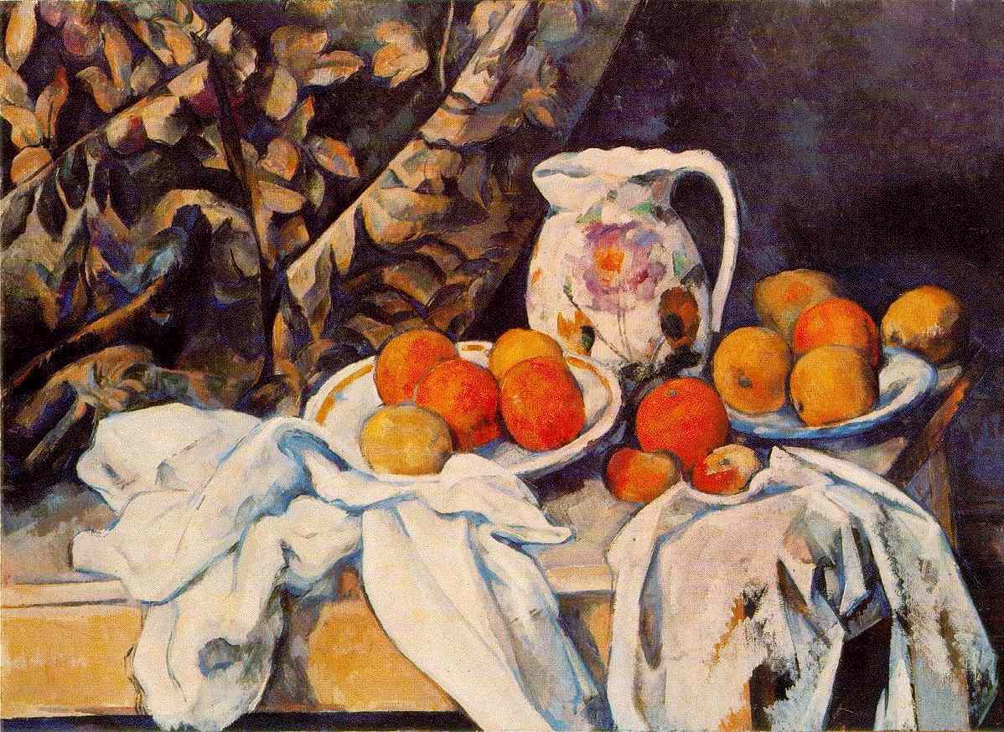
П. Сезанн «Натюрморт»

Slide 42
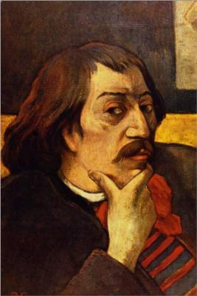
Поль Гоген (1848-1903)

Slide 43
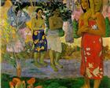
П. Гоген «Орана Мария»

Slide 44
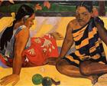
П. Гоген «Что нового?»

Slide 45
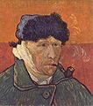
Винсент Ван Гог(1853-1890)

Slide 46

В. Ван Гог «Звездная ночь»

Slide 47
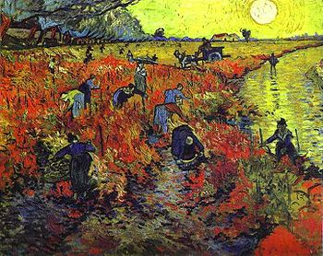
В. Ван Гог «Красные виноградники в Арле»

Slide 48
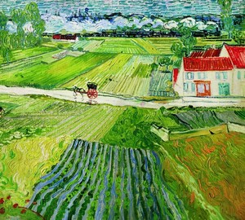
В. Ван Гог «Пейзаж в Овере после дождя»

